Slide 1

Martin Hjort
Stifter & direktør
Zeno2
- Oplev friheden

Slide 2
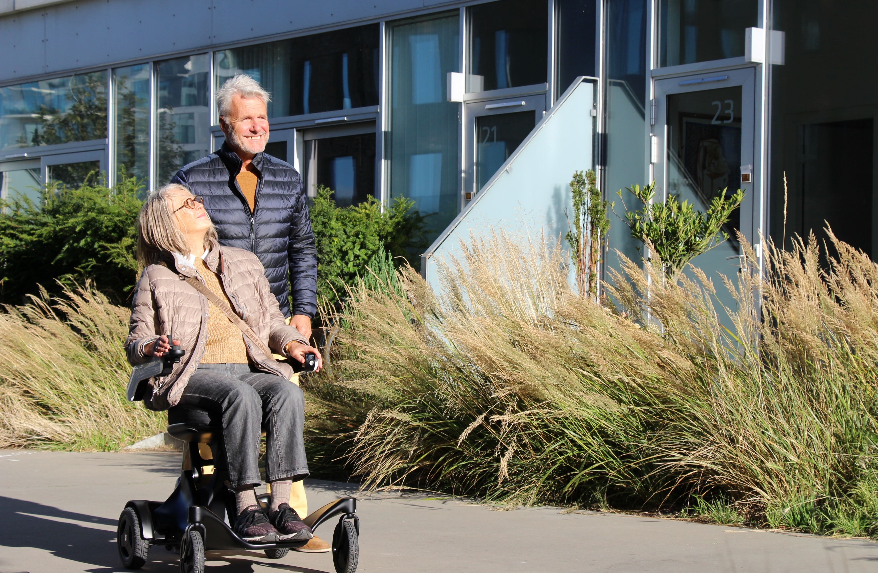
NYHED
2025

Slide 3
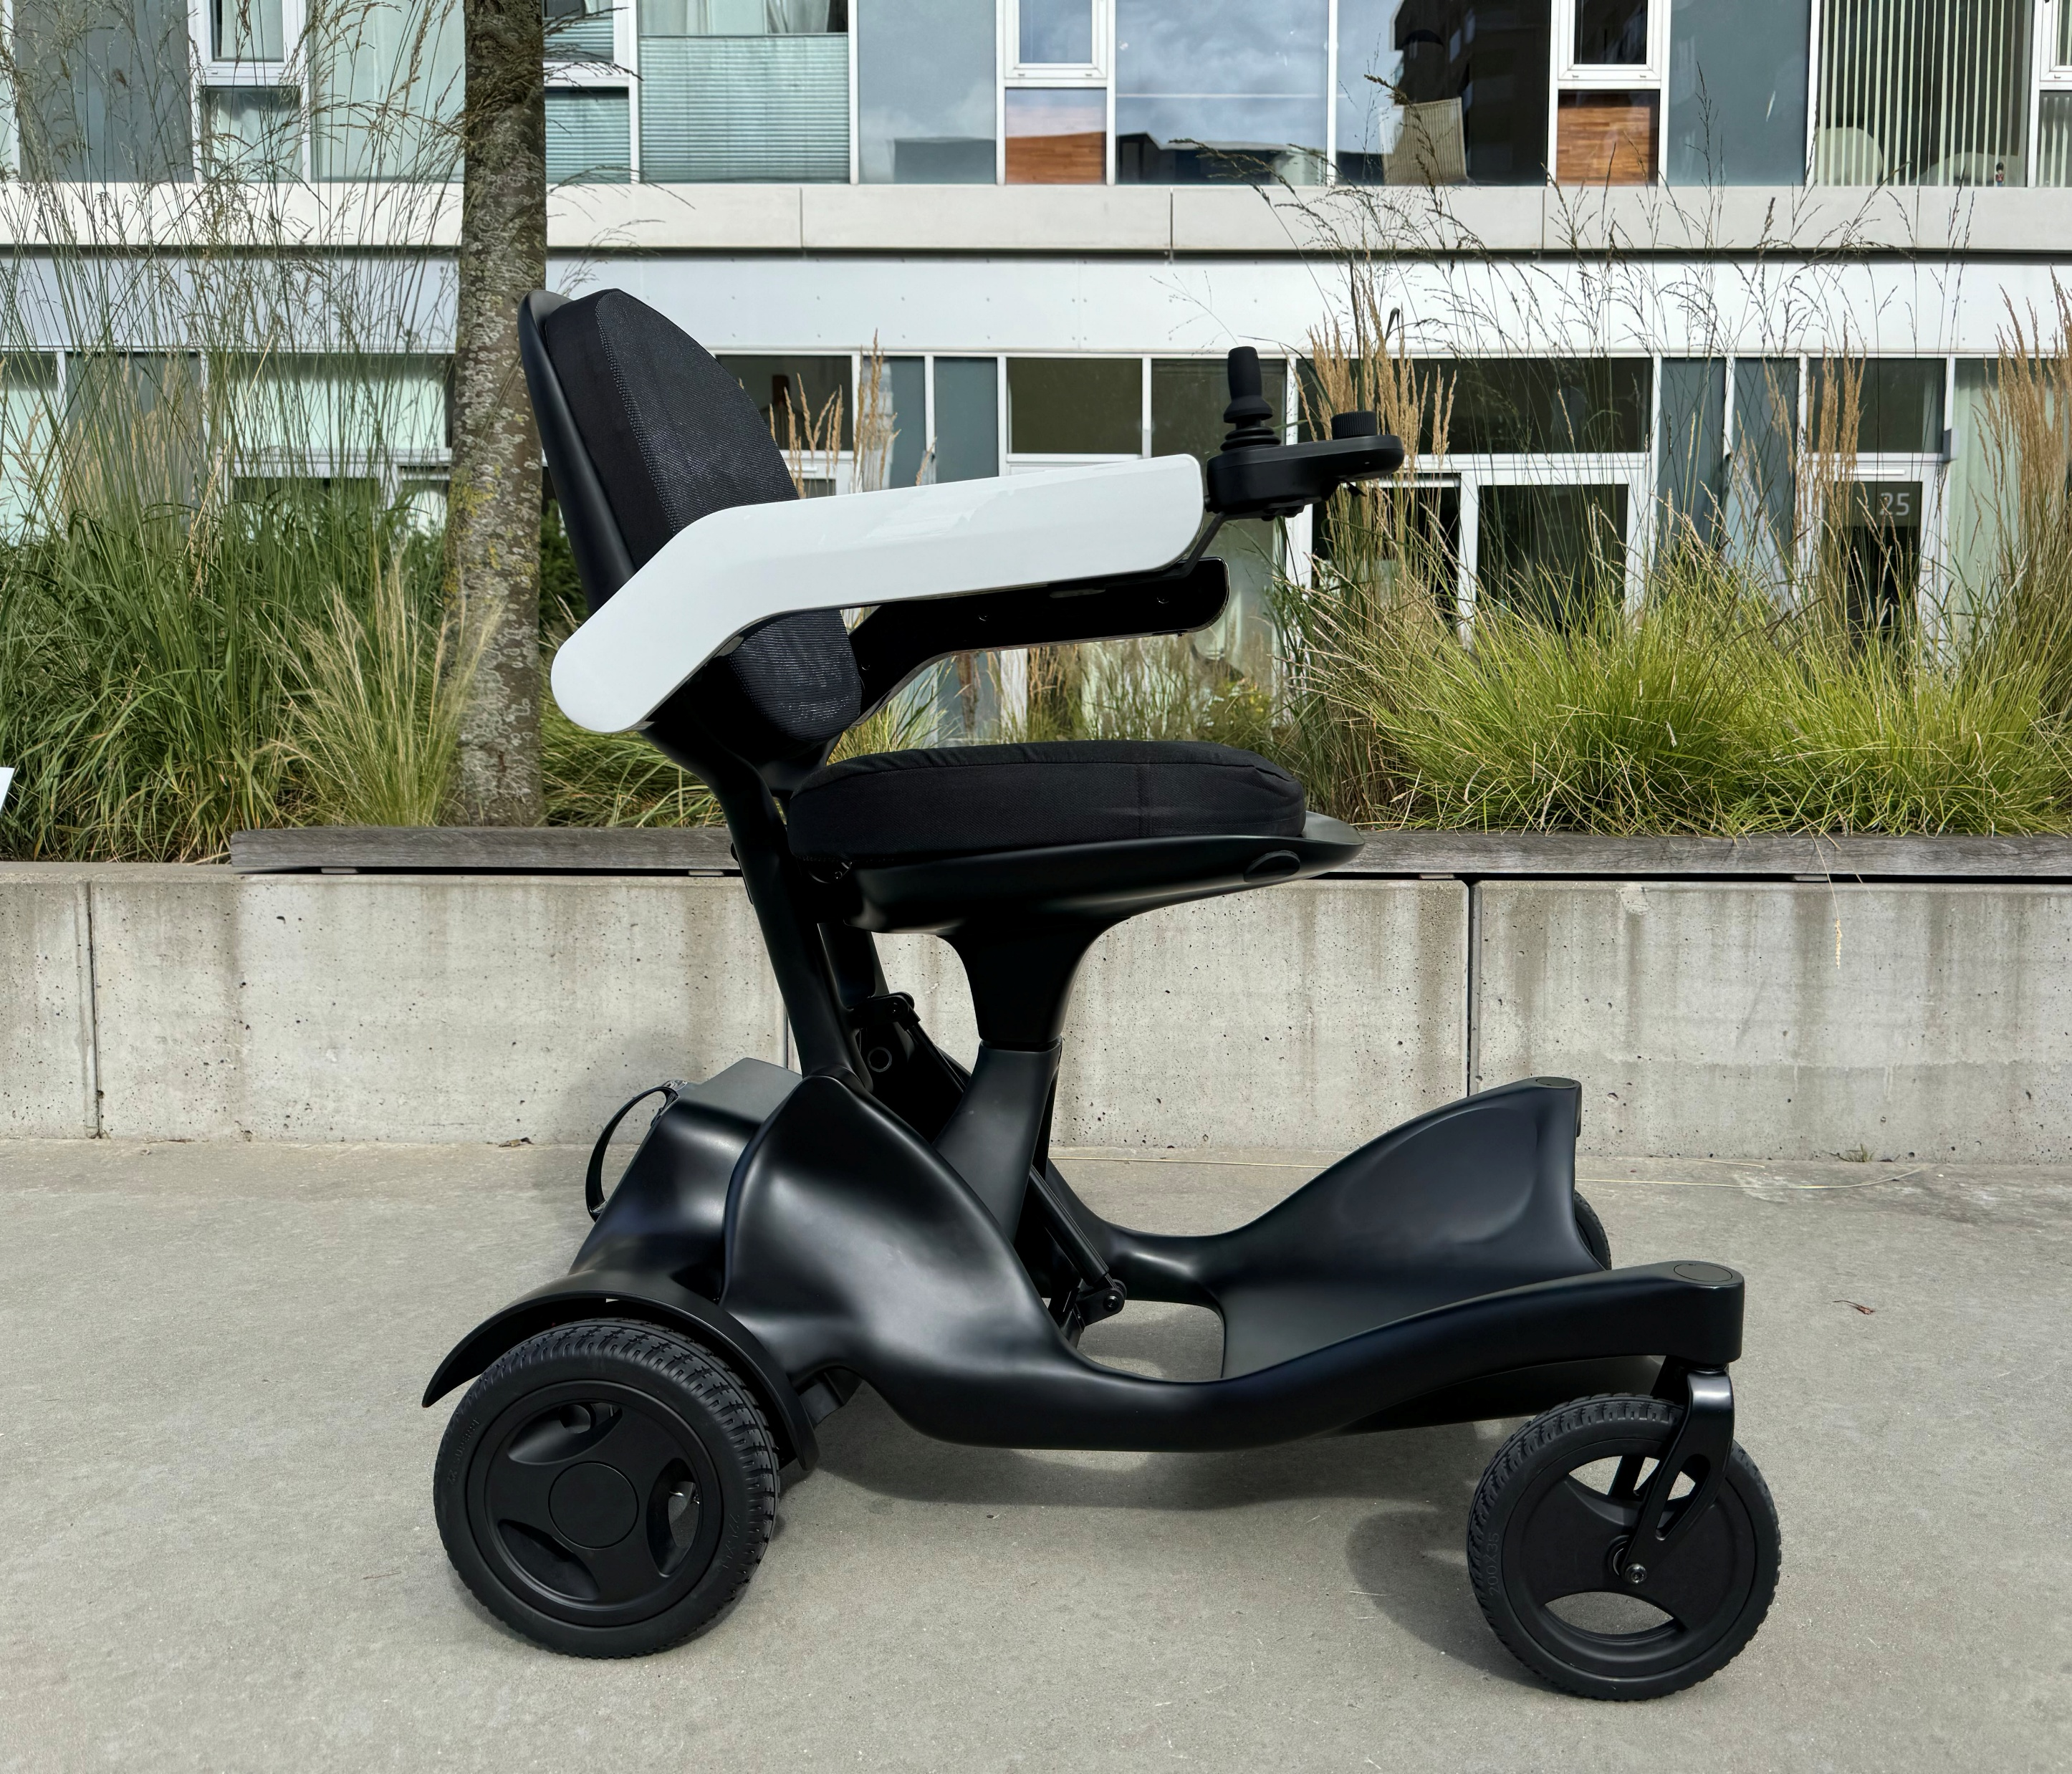
Hvorfor Zeno2?
Mere selvstændighed (øget mobilitet).
Blive i egen bolig længere.
F.eks. som erstatning for en manuel kørestol.
Perfekt til rejser (batteri er flygodkendt!)
Inde/ udendørs brug (som fodgænger).
Kræver minimal opbevaringsplads.
Brugervenlig og intuitiv styring.

Slide 4
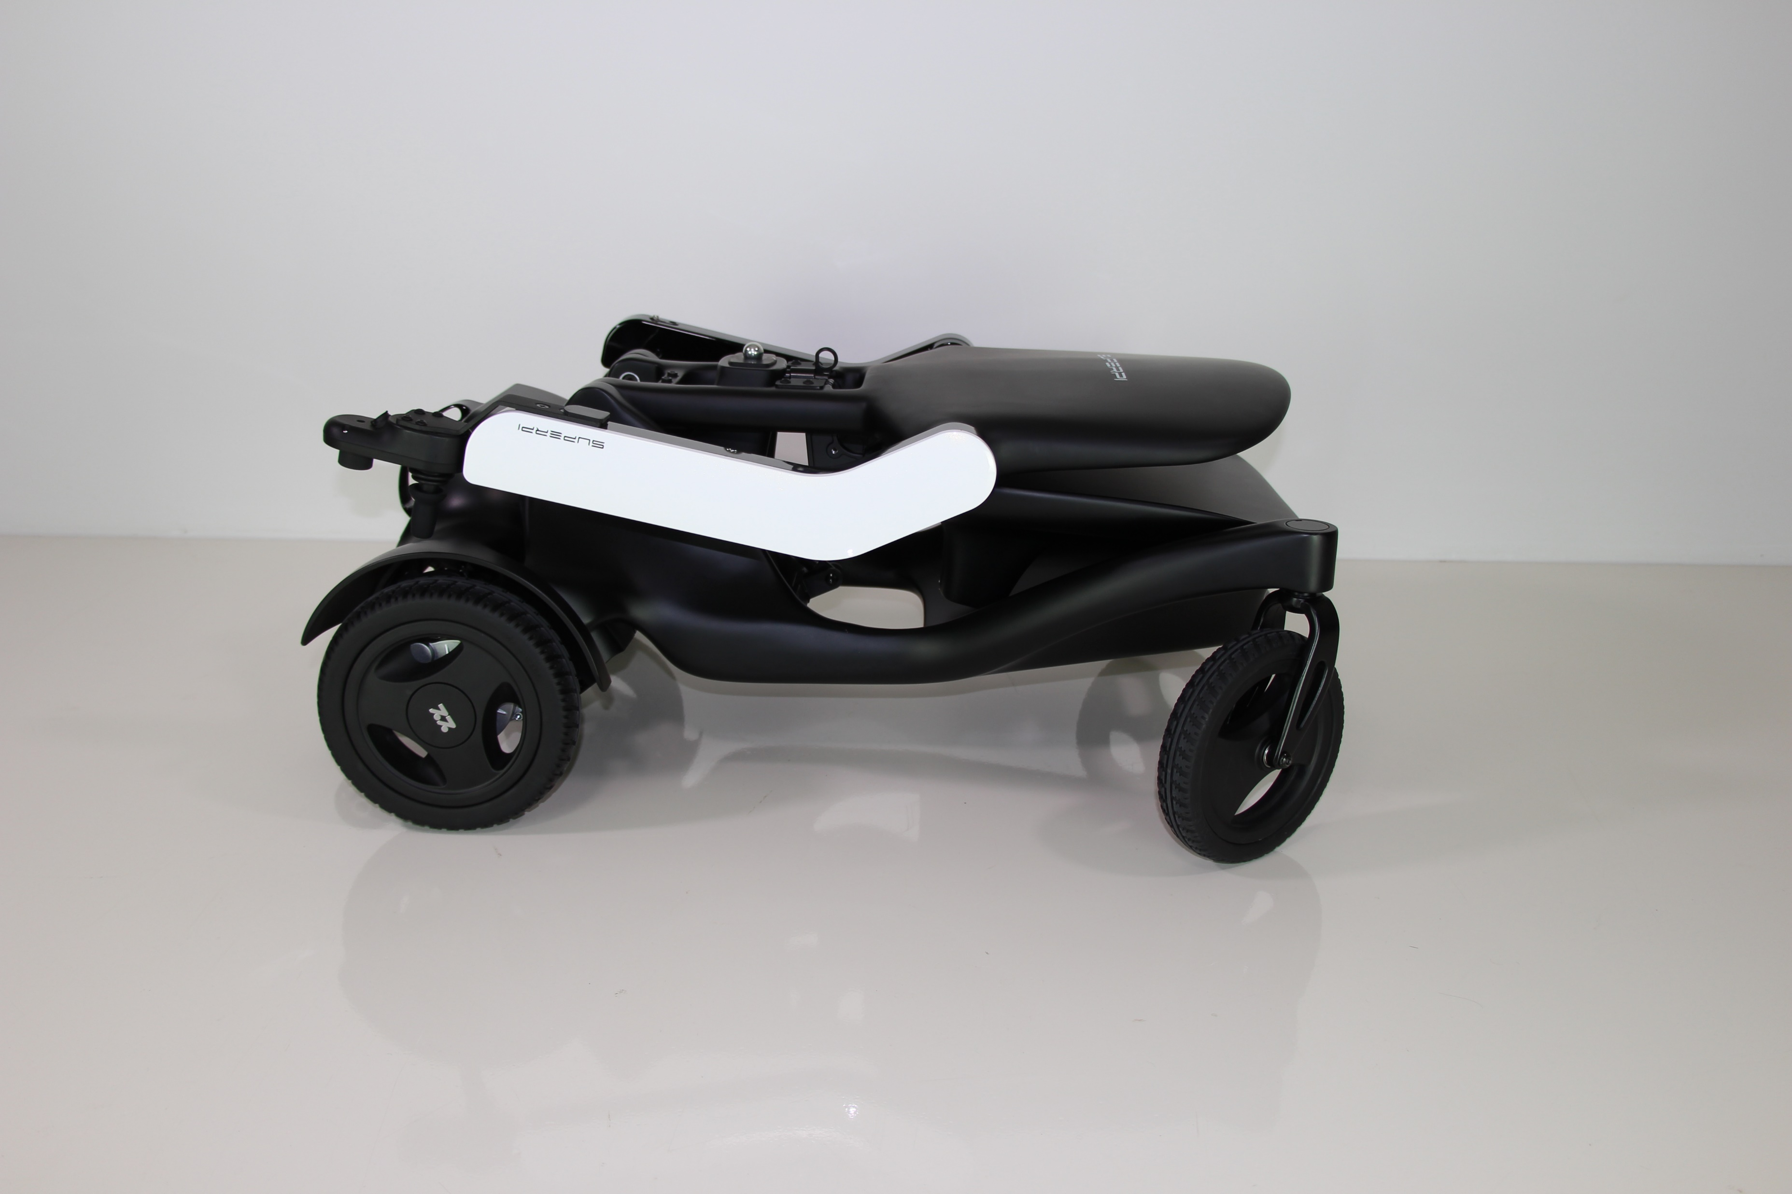
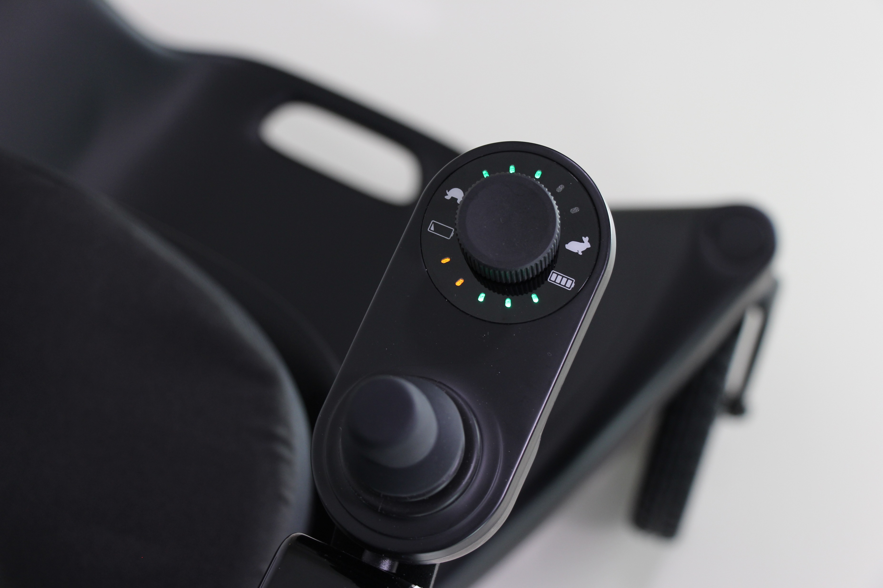
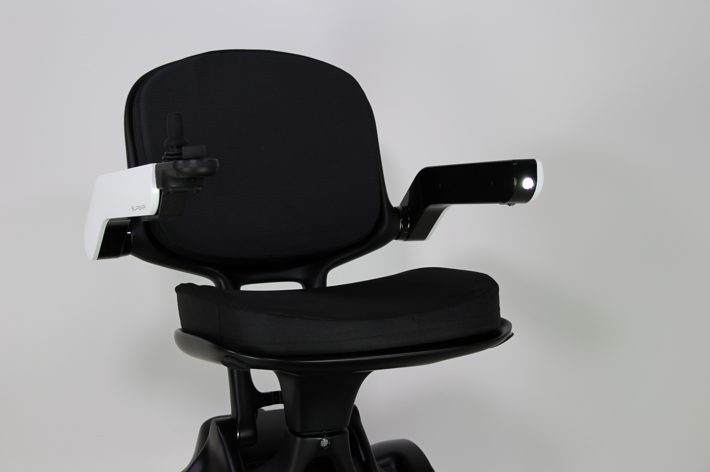
Sammenklappelig – og let vægt!
En håndsbetjening
Komfort sæde med armlæn

Slide 5
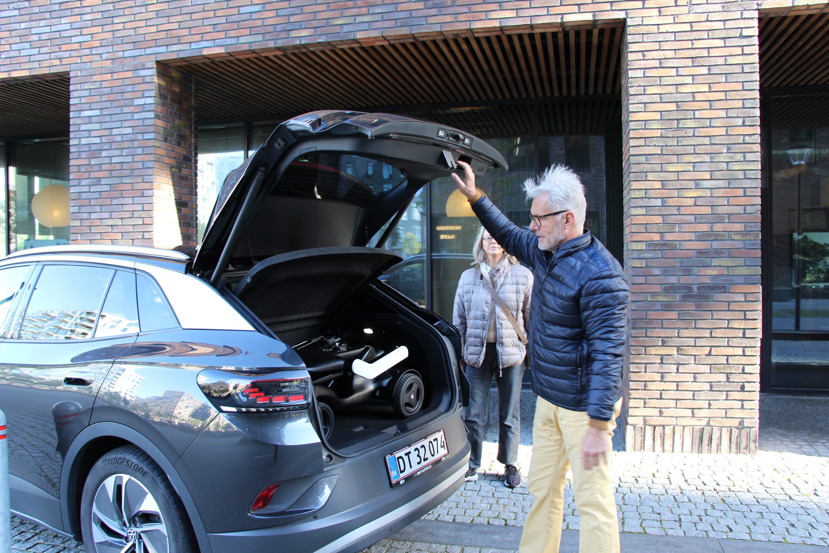

Slide 6
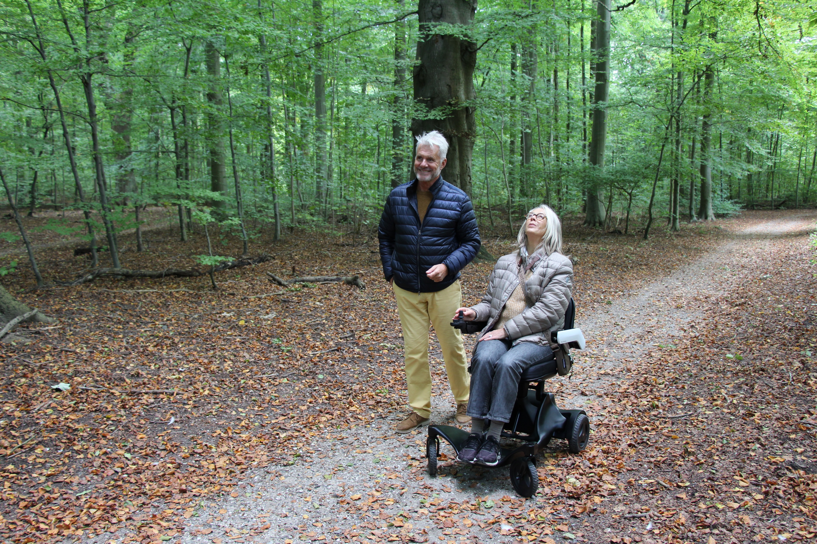

Slide 7
Demo

Slide 8
? & !

Slide 9
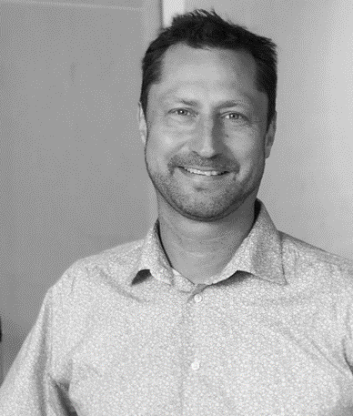
Tak for opmærksomheden!
INNOVAID A/S
Bakketoften 3
8541 Skødstrup
Denmark
T: +45 8678 9933
E: mail@iaid.dk
W: www.iaid.dk
Martin Hjort,
Stifter & direktør
M: +45 2186 3088
E: mh@iaid.dk

